Slide 1
i!i 에이콘아카데미(강남)
AI 프로젝트 기반 빅데이터 분석 과정 A

Slide 2



서울시 아파트 가격에 영향을 미치는 요인분석
2 TEAM
나석원, 김현경, 김현욱
송호준, 이준규

Slide 3

서울시 아파트 가격에 영향을 미치는 요인분석
목 차
01. 배경 및 목적
02. 가설 설정
03. 데이터 수집 & 전처리
04. 데이터 시각화
05. 데이터 분석
06. 결론
07. 자체 평가 의견

Slide 4


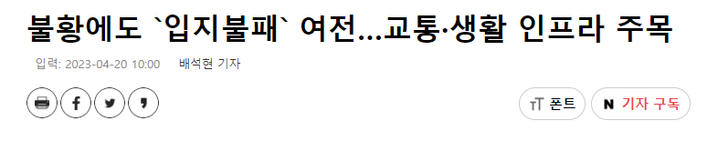
01. 배경 및 목적
< 배 경 >
부동산 시장은 경제에 큰 영향을 미치는 중요한 시장입니다.
최근 몇 년간 부동산 가격은 상승세를 보이며, 부동산에 대한 관심도 높아졌습니다.
아파트 가격 변동요인을 분석하는 것은 부동산 시장을 이해하고 관심을 가진 사람들에게 중요한 정보입니다.
< 목 적 >
아파트 가격에 영향을 미치는 요인들을 파악하여 부동산 시장의 전반적인 흐름을 파악하는데 의미를 가지고 있다.
출처 : https://www.mk.co.kr/news/realestate/10623803
출처 : https://www.dt.co.kr/contents.html?article_no= 2023042002109923065001&ref=naver

Slide 5
















02. 가설 설정
금리
치안
GDP
인구이동
경제적 요인
학원
정류장
환경적 요인
실업률
학교
병원
고용률
물가지수
현금유동성 비율
공원
카페
가설 : 환경적 요인과 경제적 요인이 아파트가격에 영향을 미친다.
출처: Google image

Slide 6





02 / 팀 구성 및 역할
팀장 나석원
팀원 김현경
팀원 김현욱
팀원 송호준
팀원 이준규
데이터 수집 및 전처리
데이터 분석
시각화
ppt 작성
데이터 수집 및 전처리
데이터 분석
ppt 작성
데이터 수집 및 전처리
데이터 분석
발표
데이터 수집 및 전처리
데이터 분석
DB 설계
시각화
데이터 수집 및 전처리
데이터 분석
시각화
발표
활동내용/일정 / 테두리 흰색으로 | 1주 | 2주 | 3주
기획 및 설계
주제 선정/요구 사항 분석
Dataset 수집 계획 수립
업무 분할
Data 전처리
데이터 수집
데이터 전처리
시각화
Data 분석
변수 선택과 모델링 기획
분석
시각화
결과

Slide 7




















02 / 개발도구
Language
Tool
Library
Visualization

Slide 8
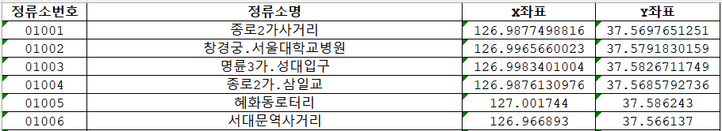
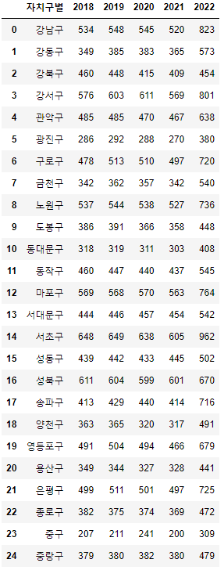
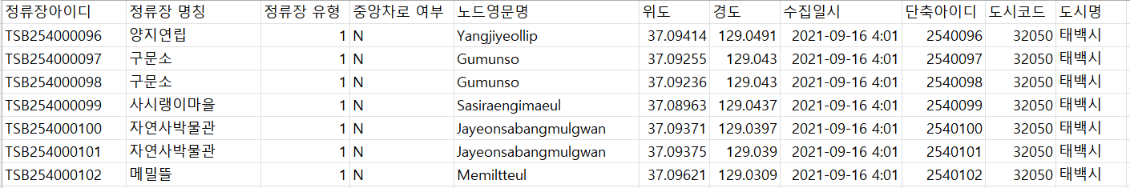
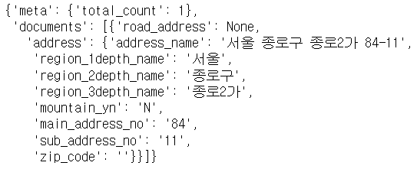
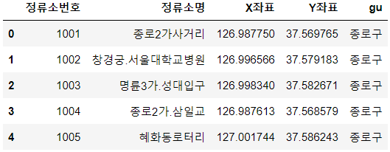
03. 데이터수집 & 전처리 – 버스정류장 수
1. 버스정류장 정보
출처 : 서울 열린데이터 광장(2018~2019)
공공데이터포털(2020~2021)
3. 이상치 처리 후 구별 개수 카운트
2. 카카오api를 이용하여 위도, 경도로 구 정보 획득

Slide 9
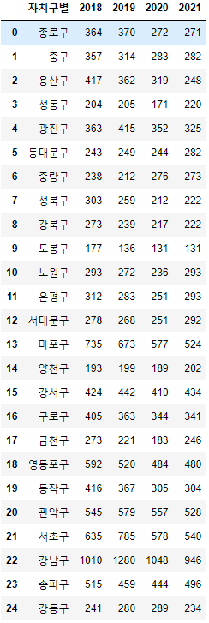
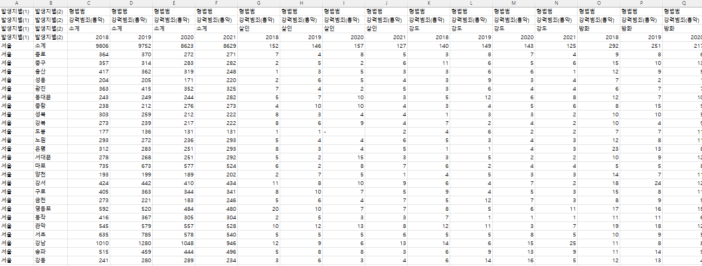
03. 데이터수집 & 전처리 – 범죄건수
1. 살인, 강도, 방화, 성폭력
2. 필요한 컬럼 추출 & 값 통일
출처 : KOSIS 국가통계포털 > 주제별통계 > 범죄 안전 > 범죄분석통계 > 범행특성 >
범죄발생시간 및 장소 > 범죄발생지(년 1994~2021)

Slide 10
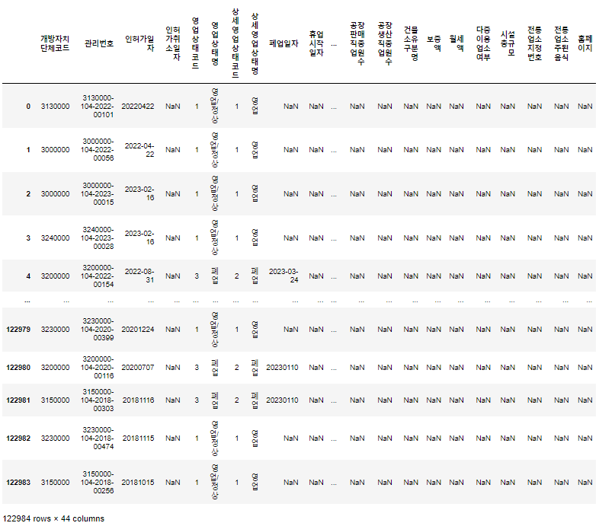
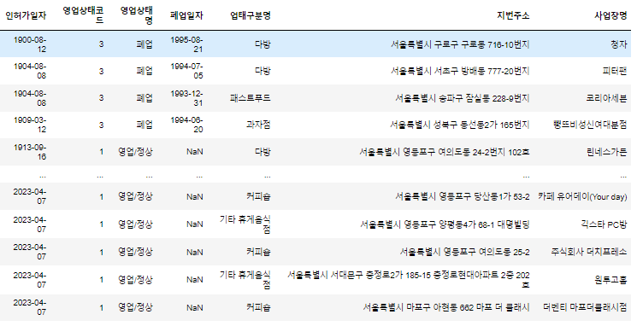
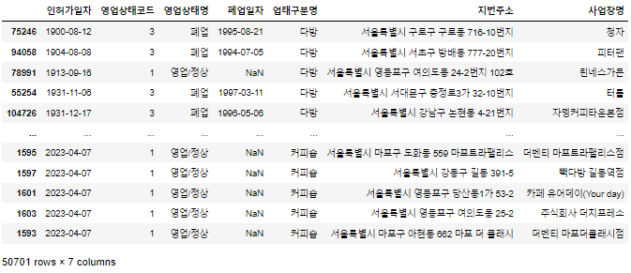
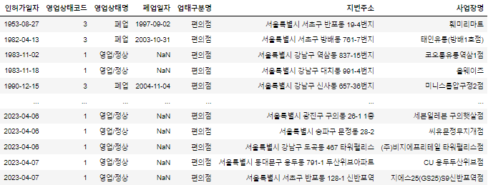
03. 데이터수집 & 전처리 – 커피숍 , 편의점
1. 휴게음식점 정보
출처 : 서울 열린데이터 광장
2. 필요한 컬럼만 추출
3. 업태구분명 커피숍, 다방 추출
3. 업태구분명 편의점 추출

Slide 11
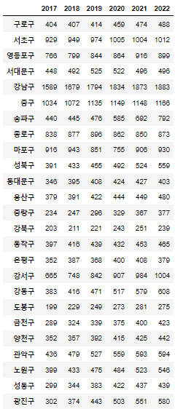
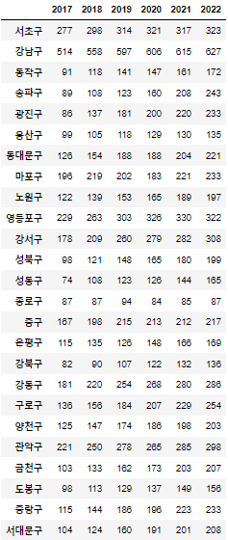
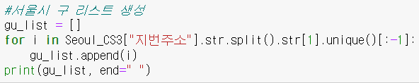
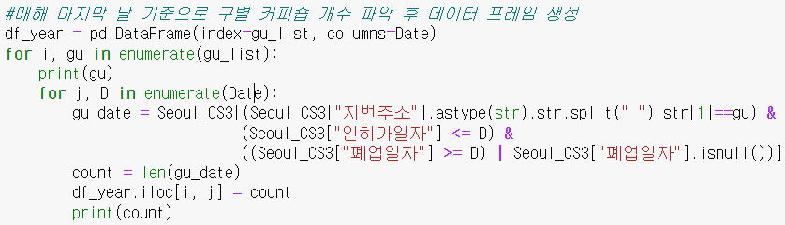
03. 데이터수집 & 전처리 – 커피숍 , 편의점
4. 구별, 연도별 커피숍, 편의점 개수 카운팅
커피숍
편의점

Slide 12
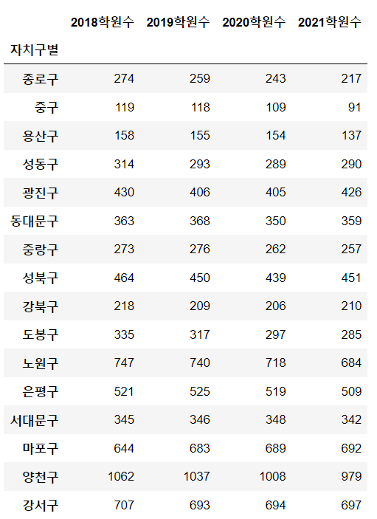
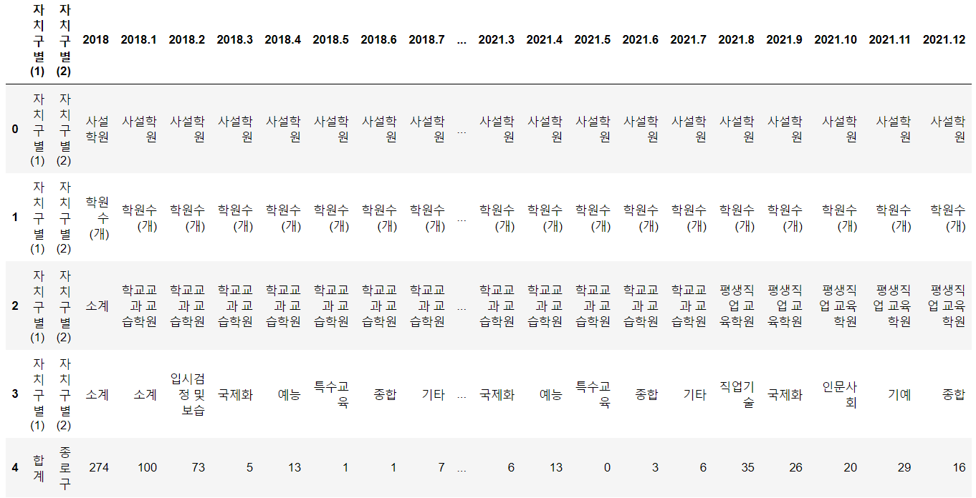
03. 데이터수집 & 전처리 – 학원
1. 구별 사설학원 개수 정보
출처 : 서울 열린데이터 광장
2. 입시검정 및 보습학원, 국제화 학원, 예능, 특수교육학원 데이터 추출

Slide 13
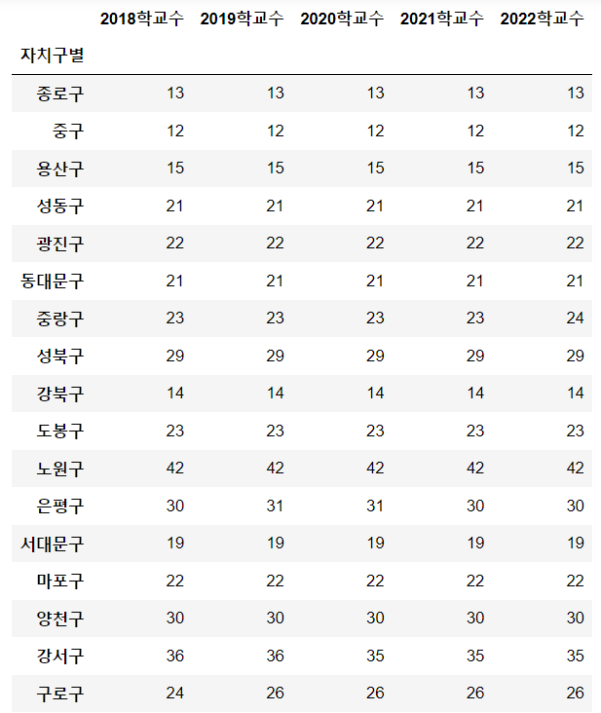
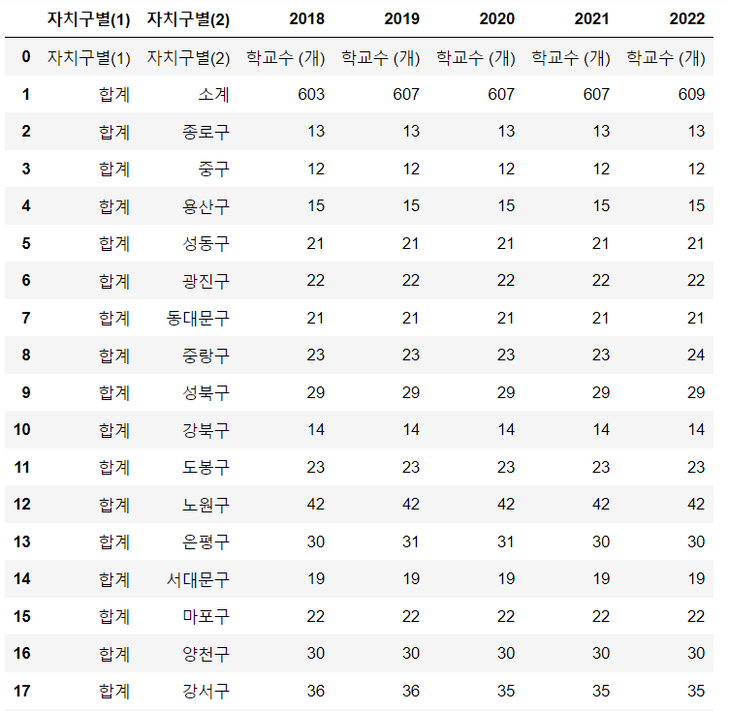
03. 데이터수집 & 전처리 – 학교(초,중,고)
1. 구별 초등학교 개수
출처 : 서울 열린데이터 광장

Slide 14
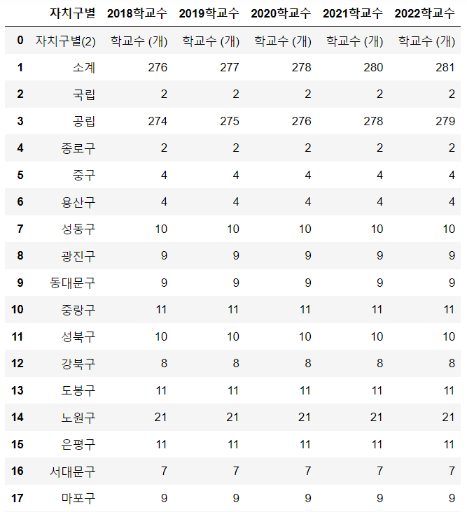
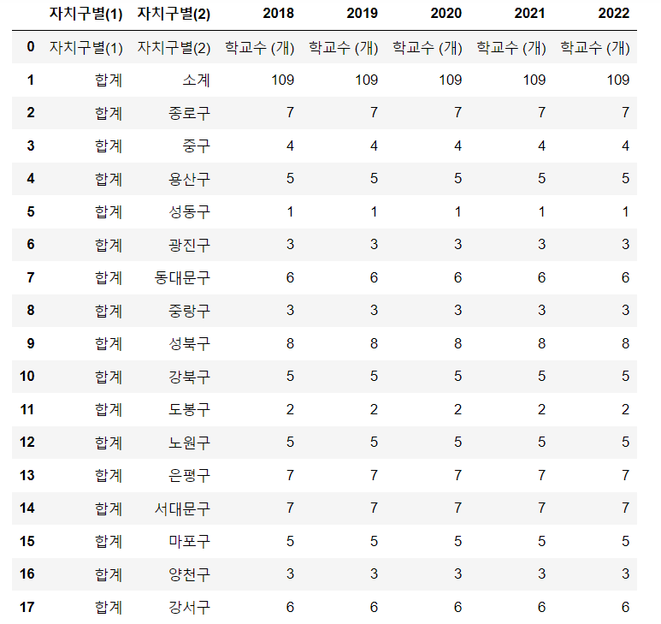
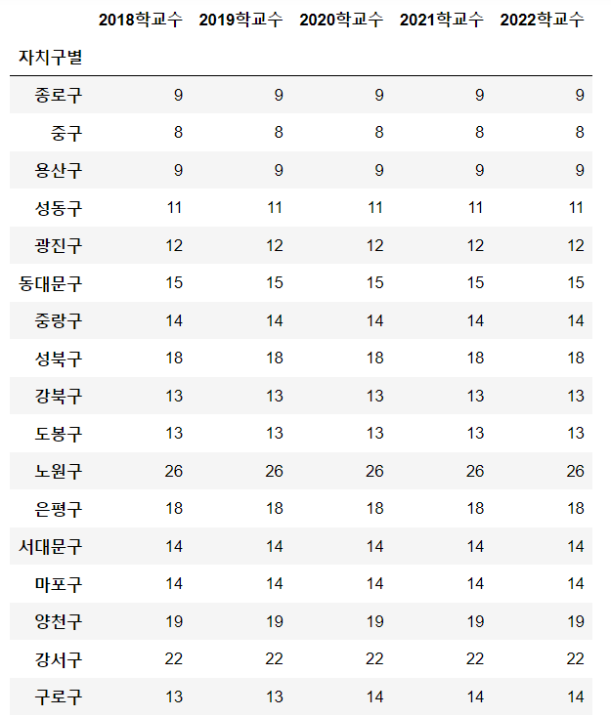
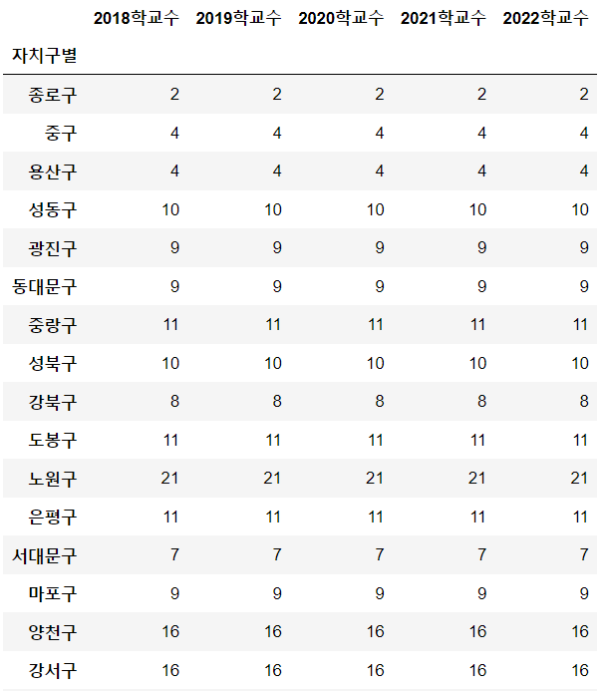
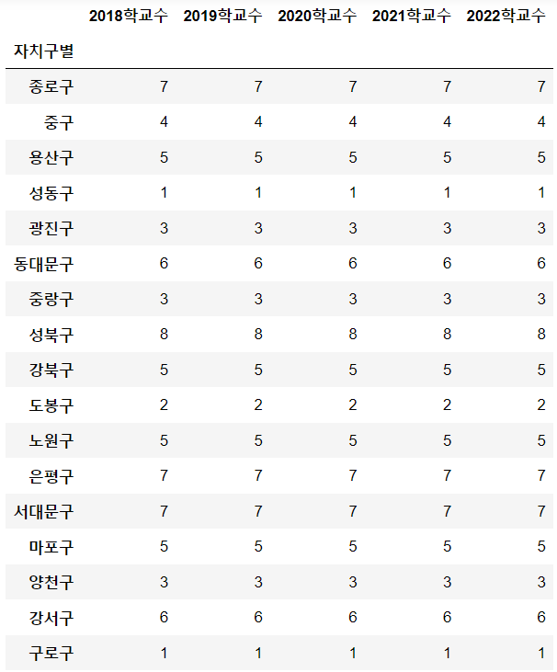
03. 데이터수집 & 전처리 – 학교(초,중,고)
1. 국공립, 사립 중학교 개수
출처 : 서울 열린데이터 광장
3. 국공립과 사립 개수 합치기
국공립
사립
2. 데이터 정제

Slide 15
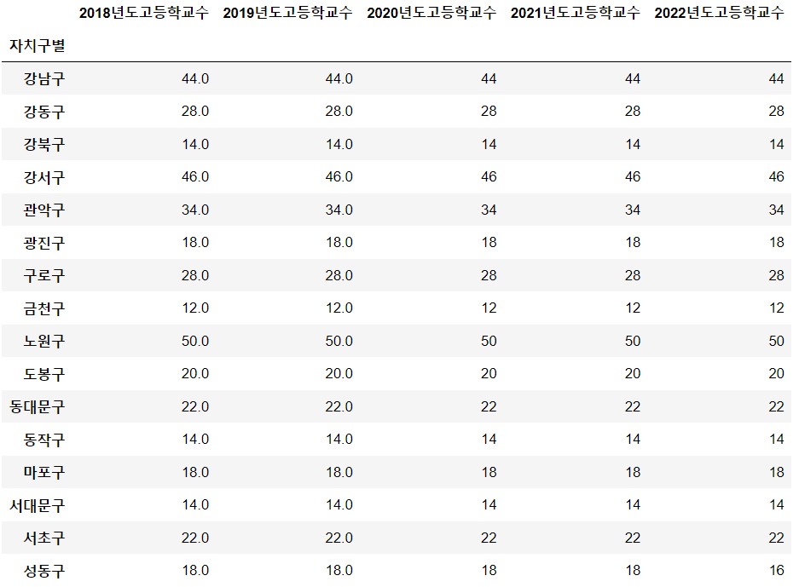
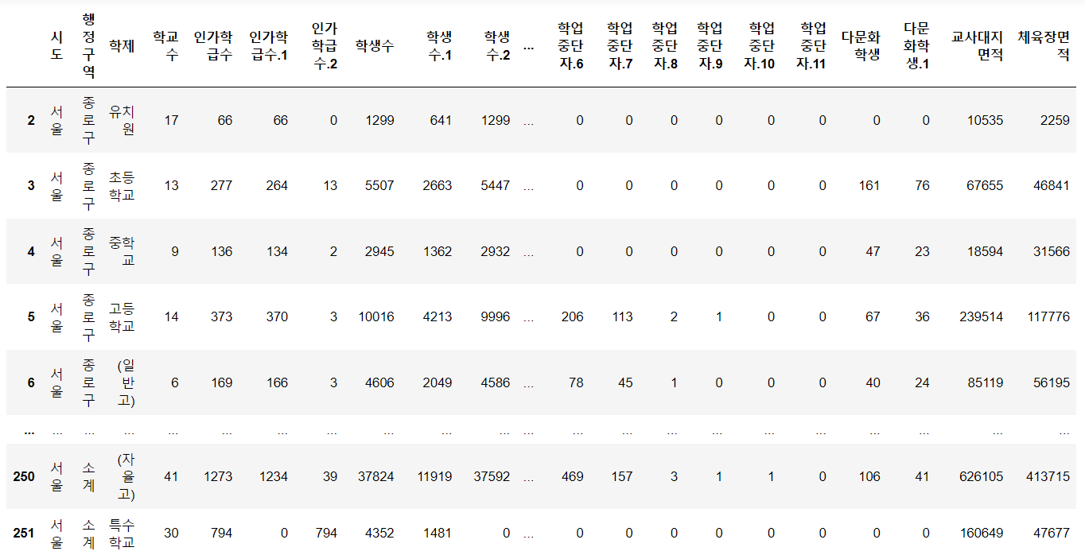
03. 데이터수집 & 전처리 – 학교(초,중,고)
2. 일반고 + 자율고 + 전문고
1. 일반고(국공립,사립), 자율고(국공립, 사립), 전문고(국공립, 사립) 개수 출처 : 교육통계서비스

Slide 16
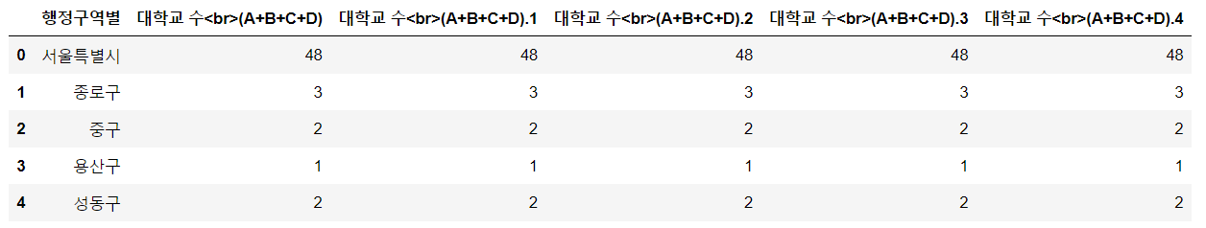
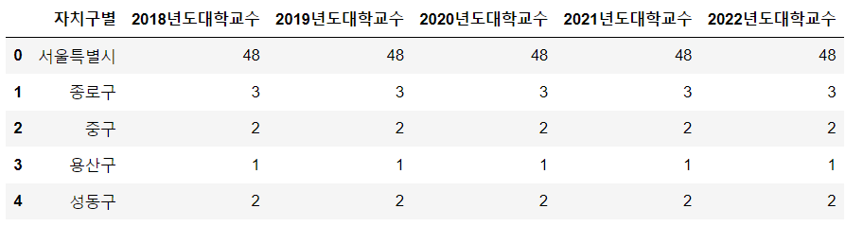
03. 데이터수집 & 전처리 – 대학교
출처 : KOSIS 국가통계포털

Slide 17
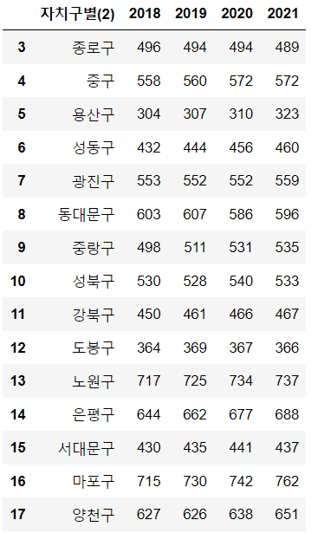
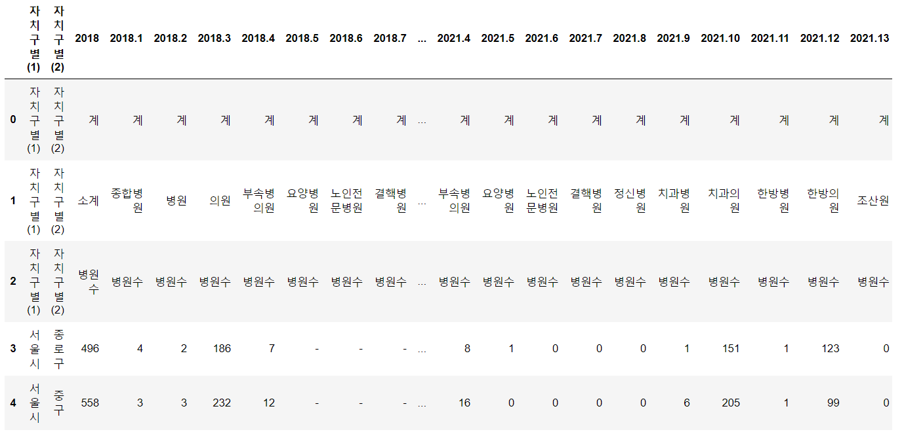
03. 데이터수집 & 전처리 – 병원
서울시 병원 정보
종합병원, 의원, 치과, 한방의원, 일반병원 데이터 포함
데이터 출처 – 서울 열린데이터 광장

Slide 18
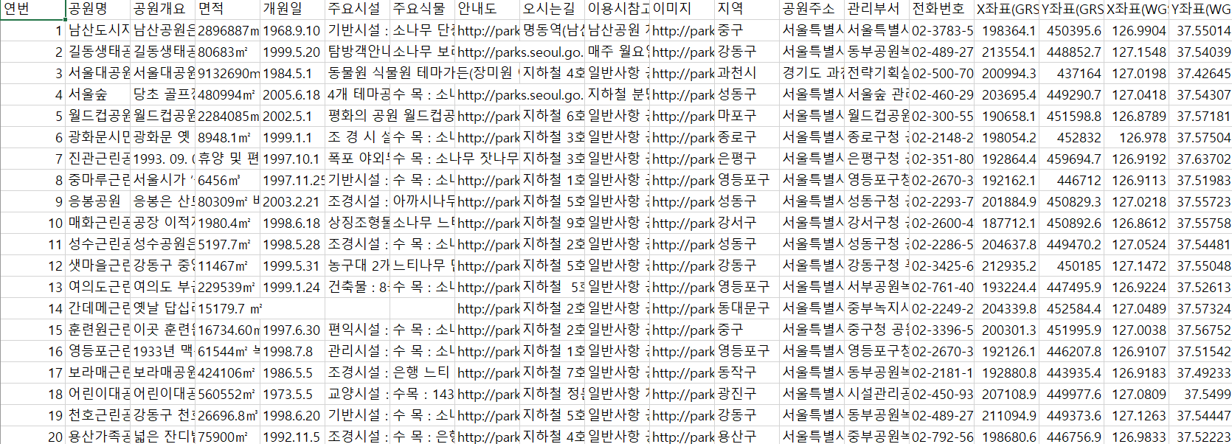
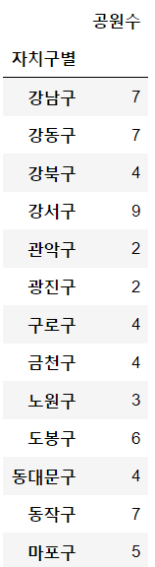
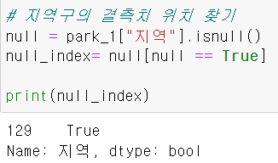
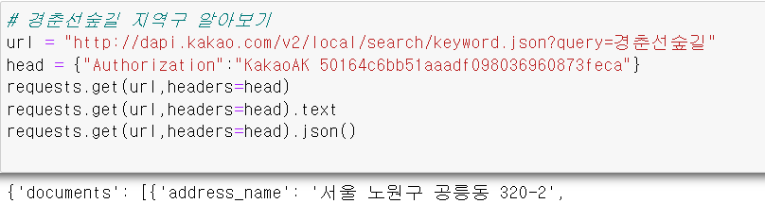
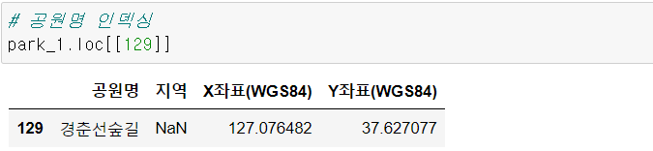
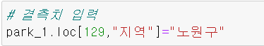
03. 데이터수집 & 전처리 – 서울시 구별 공원수
1. 서울시 구별 공원 정보
출처 : 서울 열린데이터 광장(2018~2019)
3. 전처리후 자치구별 공원의 수만 추출
2. 지역에서 결측치를 찾은후 kakkao api를 이용해서 공원의 자치구를 입력

Slide 19
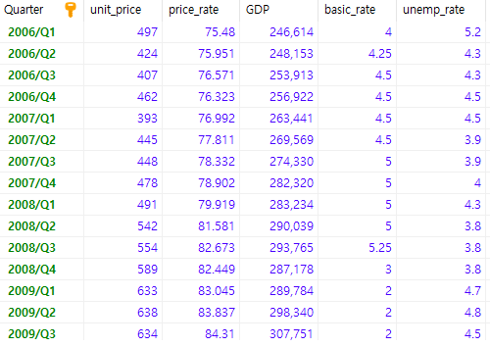
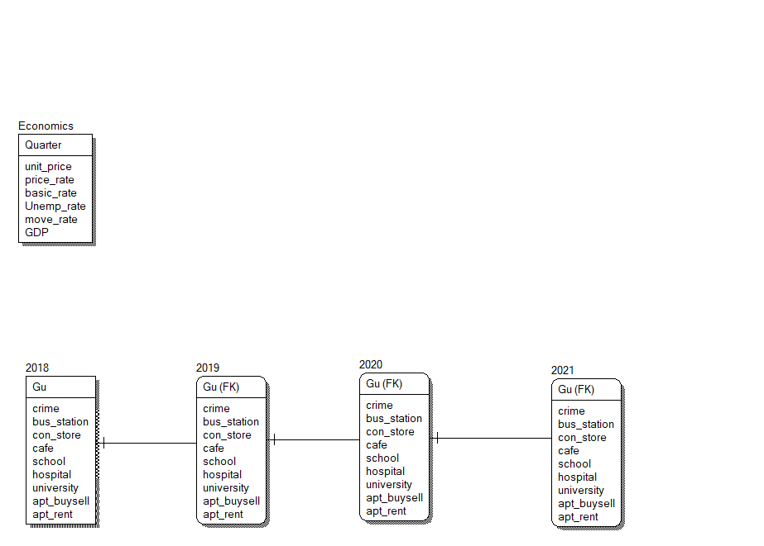
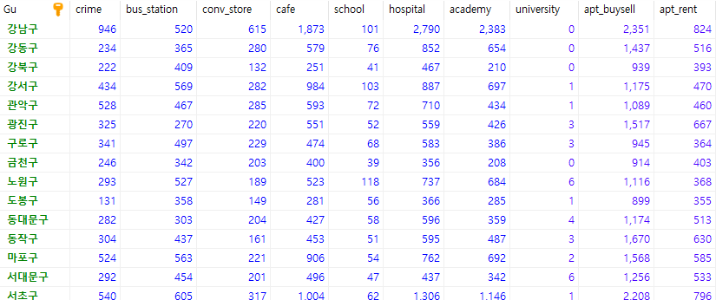

Slide 20
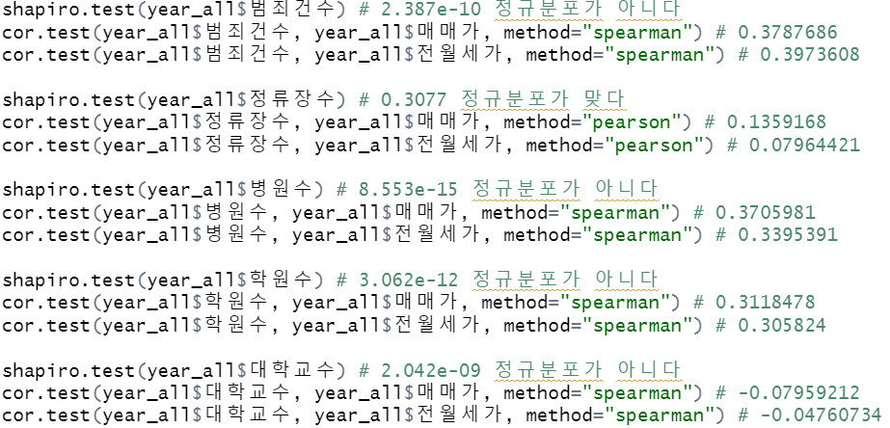
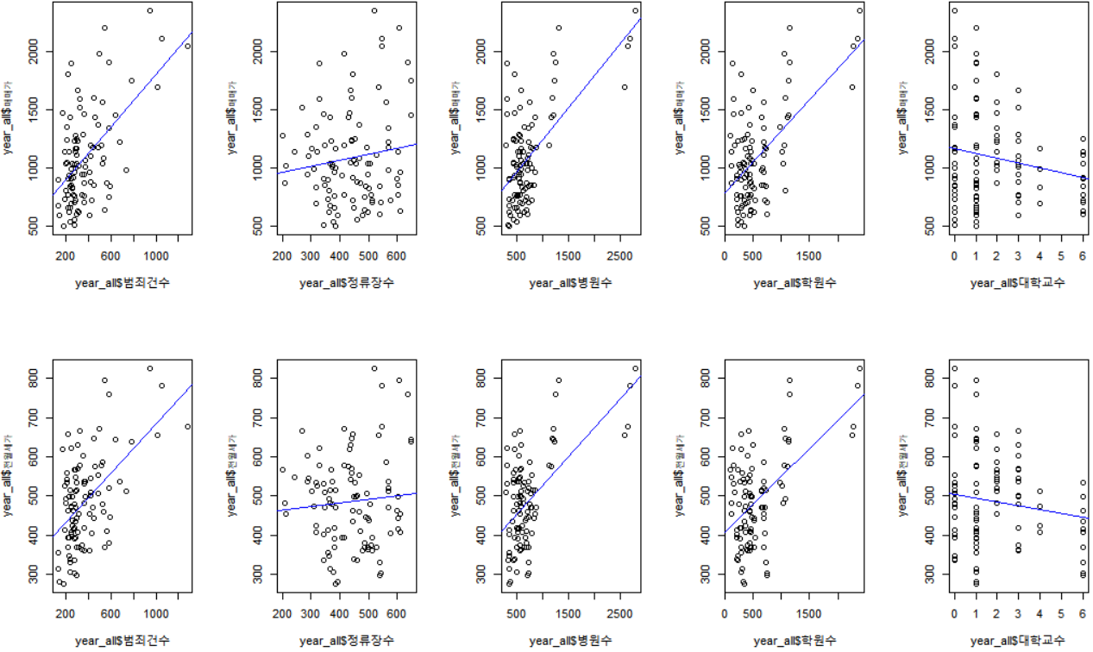
05. 데이터분석

Slide 21
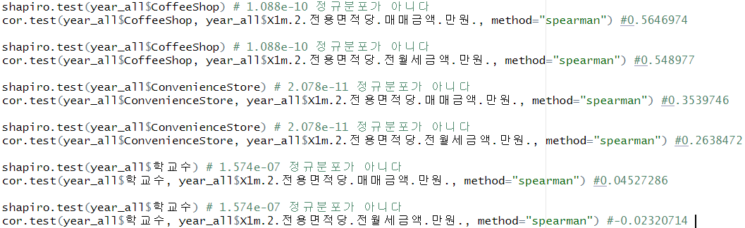
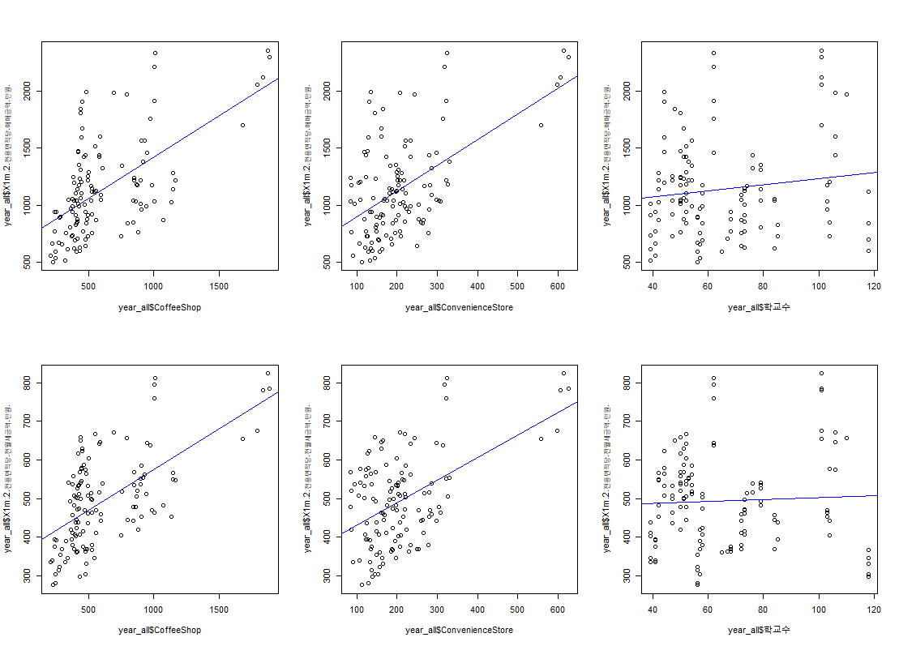
05. 데이터분석

Slide 22
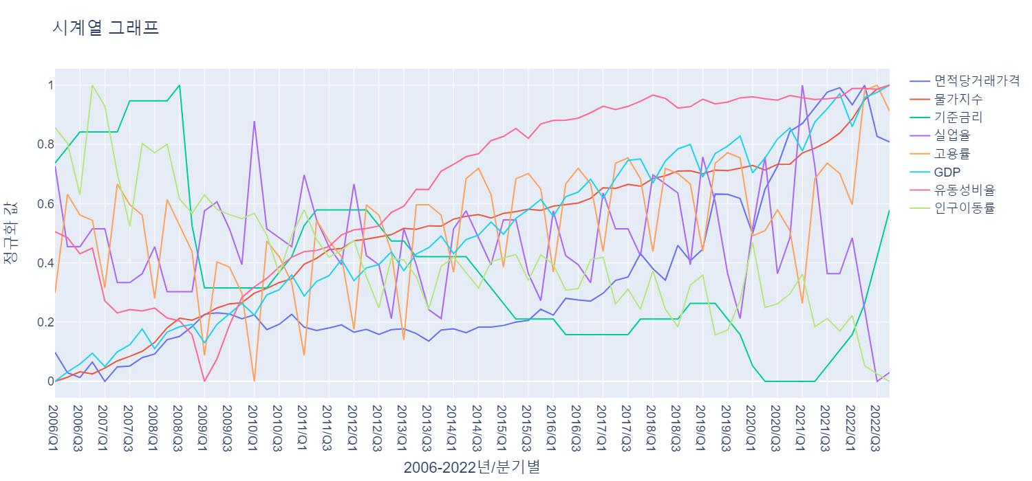
i!i 에이콘아카데미(강남)
AI 프로젝트 기반 빅데이터 분석 과정 A
04. 데이터 시각화 – 경제적 요인

Slide 23
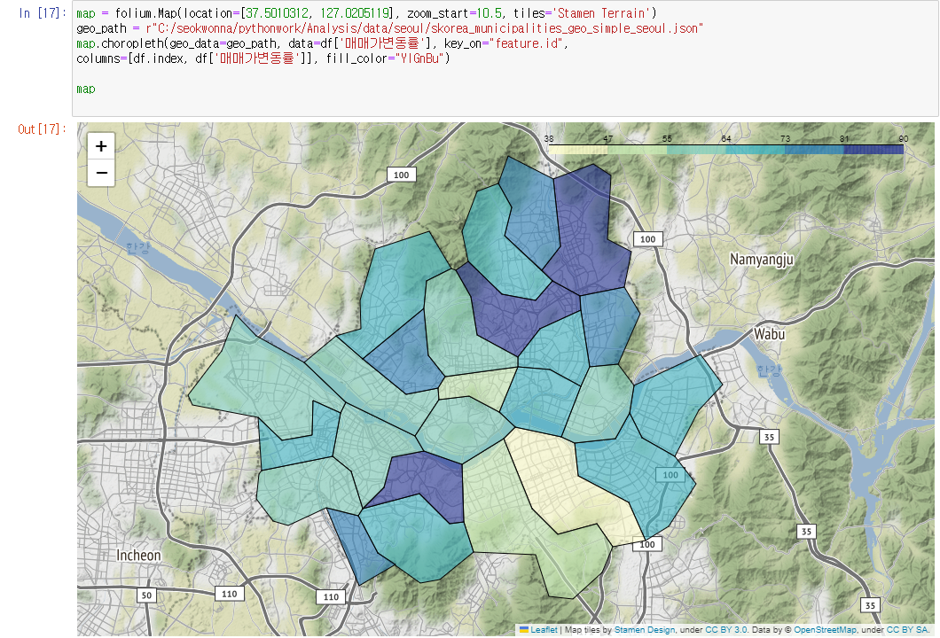
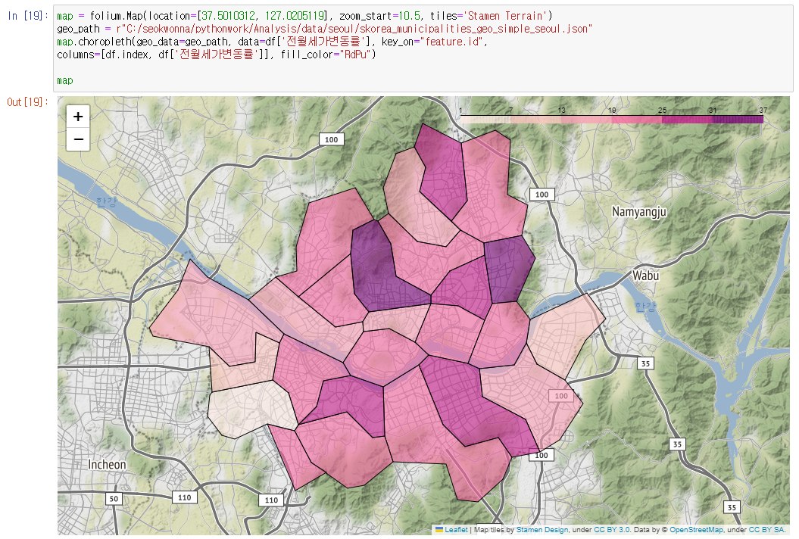
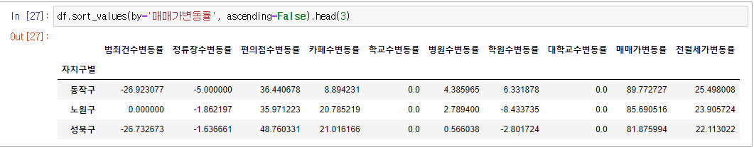
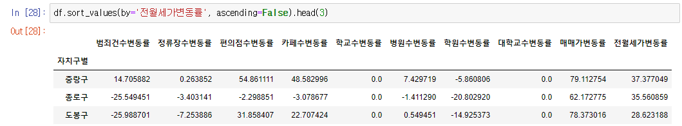
i!i 에이콘아카데미(강남)
AI 프로젝트 기반 빅데이터 분석 과정 A
04. 데이터 시각화 – 환경적 요인
매매가 변동률
전월세가 변동률
도봉구
노원구
성북구
중랑구
종로구
동작구

Slide 24
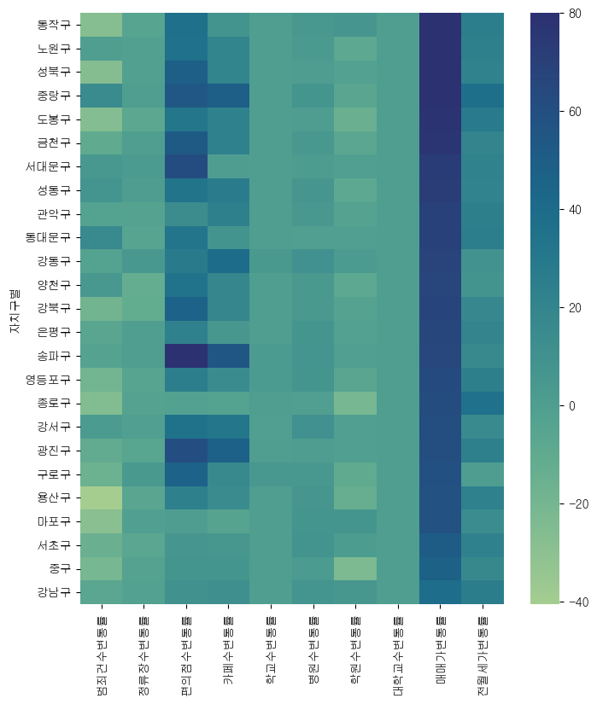

i!i 에이콘아카데미(강남)
AI 프로젝트 기반 빅데이터 분석 과정 A
04. 데이터 시각화 – 환경적 요인
매매가 변동률
전,월세가 변동률

Slide 25


05. 데이터분석 – 매매가 ~ 경제적요인
종속변수와 독립변수 간 상관계수 비교
실업률 cor.test
실업률은 매매가와 상관관계가 낮다고 판단되어 제외

Slide 26


05. 데이터분석
상관관계가 높은 독립변수들로 다중회귀분석
설명력 : 80.62%

Slide 27



05. 데이터분석
상관관계가 높은 독립변수들로 다중회귀분석
정규성 테스트 결과 : 불만족
AIC가 낮은 조합 찾기
독립성 검정
다중공선성을 위배하는 요인들 : 물가지수, GDP
AIC가 높게 나와서 종속변수 보정필요

Slide 28


05. 데이터분석
종속변수 보정후 다중회귀분석
정규성 테스트 결과 : 불만족
독립성 검정
다중공선성을 위배하는 요인들 : 물가지수, GDP

Slide 29




05. 데이터분석
다중공선성 높은 요인 제거 후 AIC가 낮은 조합 찾기
정규성 테스트 결과 : 만족
독립성 검정
다중공선성을 위배하는 요인 없음
설명력 : 72.44%

Slide 30


05. 데이터분석
설명력을 높이기 위하여 기준금리에 log를 취함
정규성 테스트 결과 : 만족
독립성 검정
다중공선성을 위배하는 요인 없음
설명력 : 77.92%

Slide 31

05. 데이터분석 – 매매가~인프라
독립변수
종속변수

Slide 32

05. 데이터분석
종속변수와 독립변수 간 상관계수 비교
정류장 수, 학교 수, 대학교 수는 매매가와 상관관계가 낮다고 판단되어 제외

Slide 33


05. 데이터분석
상관관계가 높은 독립변수들로 다중회귀분석
정규성 테스트 결과 : 불만족
독립성 검정
다중공선성을 위배하는 요인들 : 병원수, 학원수
설명력 : 39.76%

Slide 34


05. 데이터분석
AIC가 낮은 조합 찾기
AIC가 높게 나와서 종속변수 보정필요

Slide 35




05. 데이터분석
종속변수 보정후 다중회귀분석
정규성 테스트 결과 : 만족
독립성 검정
다중공선성을 위배하는 요인들 : 병원수, 학원수
다중공선성 높은 요인 제거 후 AIC가 낮은 조합 찾기
설명력 : 31.01%

Slide 36


05. 데이터분석
AIC가 가장 낮은 조합을 가지고 다중회귀분석
정규성 테스트 결과 : 만족
독립성 검정
다중공선성을 위배하는 요인 없음
설명력 : 29.75%

Slide 37


05. 데이터분석
설명력을 높이기 위하여 카페수에 log를 취함
정규성 테스트 결과 : 만족
독립성 검정
다중공선성을 위배하는 요인 없음
설명력 : 34.69%

Slide 38
05. 데이터분석 – 전월세가~인프라
독립변수
종속변수

Slide 39

05. 데이터분석 – 전월세~인프라
종속변수와 독립변수 간 상관계수 비교
정류장 수, 학교 수, 대학교 수는 전월세가와 상관관계가 낮다고 판단되어 제외

Slide 40


전월세~인프라
상관관계가 높은 독립변수들로 다중회귀분석
정규성 테스트 결과 : 만족
독립성 검정
다중공선성을 위배하는 요인들 : 병원수, 학원수
설명력 : 39.02%

Slide 41


전월세~인프라
AIC가 낮은 조합 찾기
AIC가 높게 나와서 종속변수 보정필요

Slide 42



전월세~인프라
종속변수 보정후 다중회귀분석
정규성 테스트 결과 : 만족
독립성 검정
다중공선성을 위배하는 요인들 : 병원수, 학원수
다중공선성 높은 요인 제거 후 AIC가 낮은 조합 찾기
설명력 : 34.08%

Slide 43


전월세~인프라
AIC가 가장 낮은 조합을 가지고 다중회귀분석
정규성 테스트 결과 : 만족
독립성 검정
다중공선성을 위배하는 요인 없음
설명력 : 32.24%

Slide 44


전월세~인프라
설명력을 높이기 위하여 카페수에 log를 취함
정규성 테스트 결과 : 만족
독립성 검정
다중공선성을 위배하는 요인 없음
설명력 : 36.82%

